Slide 1
Ресурсы Смолевичского района

Slide 2
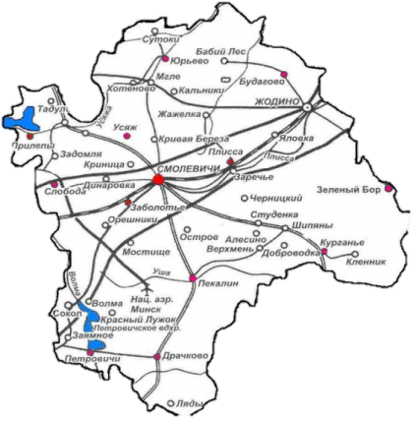
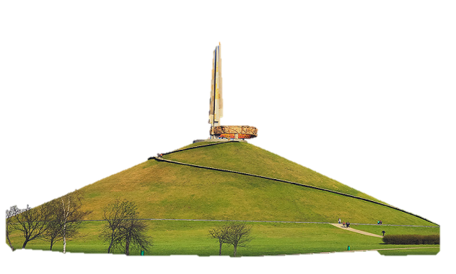
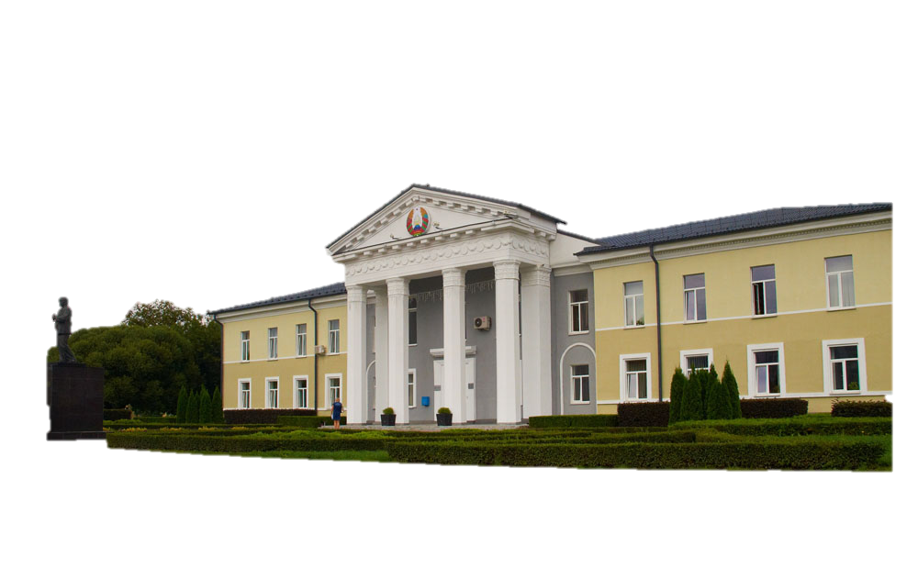
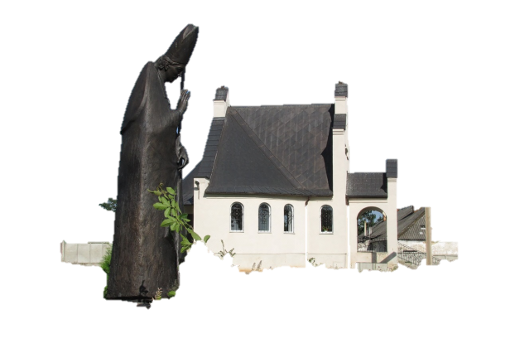
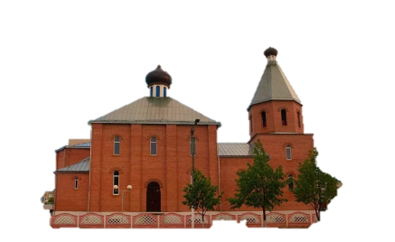
ОСНОВНЫЕ ПРИРОДНЫЕ РЕСУРСЫ
ПЕСЧАНО-ГРАВИЙНАЯ СМЕСЬ
ПЕСОК СТРОИТЕЛЬНЫЙ
ТОРФ
САПРОПЕЛЬ
ДРЕВЕСИНА

Slide 3
ЗЕМЕЛЬНЫЙ ФОНД РАЙОНА
СЕЛЬСКОХОЗЯЙСТВЕННЫЕ ЗЕМЛИ – 69,65 тыс.га
ПАХОТНЫЕ ЗЕМЛИ – 57,25 тыс.га
ЛУГОВЫЕ ЗЕМЛИ – 11,8 тыс.га
ЛЕСНЫЕ ЗЕМЛИ – 46,97 тыс. га
ЗЕМЛИ ПОД БОЛОТАМИ– 1,05 тыс. га
НЕИСПОЛЬЗУЕМЫЕ ЗЕМЛИ – 6,95 тыс. га

Slide 4
ВОДНЫЕ РЕСУРСЫ РАЙОНА
- по территории Смолевичского района протекает 23 малые реки. Общая длина рек в границах района – 286,8 км. Наибольшую протяженность в границах района имеют реки Усяжа (41 км.), Плиса (36 км.), Волма (27 км.), Уша (26 км.), Бродня (21 км.), Мена (20,5 км.)
- перечень водоемов района включает 3 водохранилища, 5 озер и 24 пруда. Общая площадь водоемов, расположенных на территории района, составляет 1388 га. Наиболее крупные водные объекты района: водохранилище Петровичское (480 га), водохранилище Дубровское (345 га), озеро Великое (162,8 га), озеро Судобле (110 га), водохранилище Смолевичское (94,8 га).

Slide 5
КАДРОВЫЙ ПОТЕНЦИАЛ РАЙОНА
Численность населения на 1 января 2023 года – 54627 человек, в том числе:
городское население – 22959 человек
сельское население – 31668 человек
Рабочая сила – 27885 человек, в том числе:
мужчины – 14414 человек;
женщины – 13471 человек;
с высшим образованием – 6927 человек;
со средним специальным и профессионально-техническим образованием – 11839 человек;

